Slide 1
Определение наиболее вероятного генотипа и этнической принадлежности индивида исходя из генотипа его потомков
Исаев Василий
Институт биоинформатики
студент
Руководитель:
Татьяна Татаринова
University of La Verne
Лаборатория вычислительной биологии

Slide 2
Цель
Получать информации об одном из родителей по геномам второго родителя и ребенка, например:
Этническая группа
Родственность (если ребенок появился в результате инцеста)
Внешние особенности (вероятный цвет глаз )

Slide 3
Задачи
1. Разработка метода нахождения наиболее вероятного генотипа отца
2. Сравнение методов определения этнической группы
3. Тест на данных проекта “1000 геномов “

Slide 4
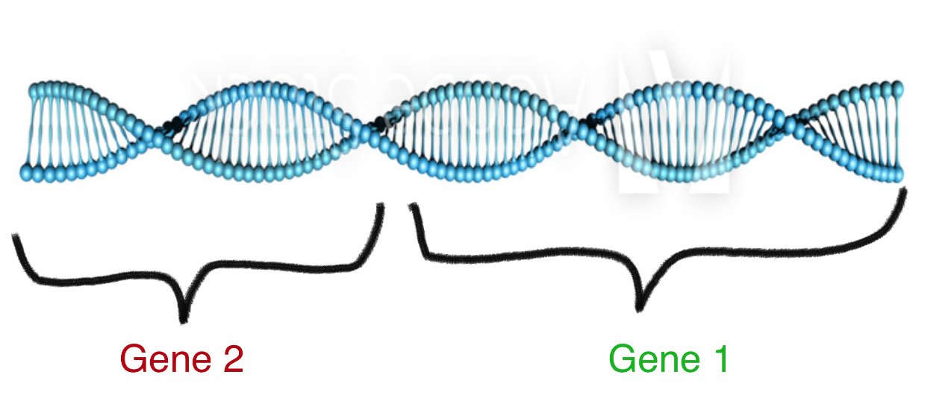
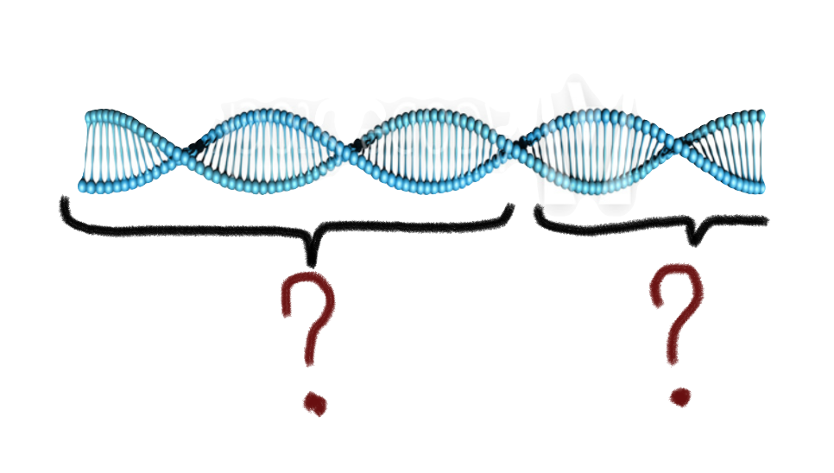
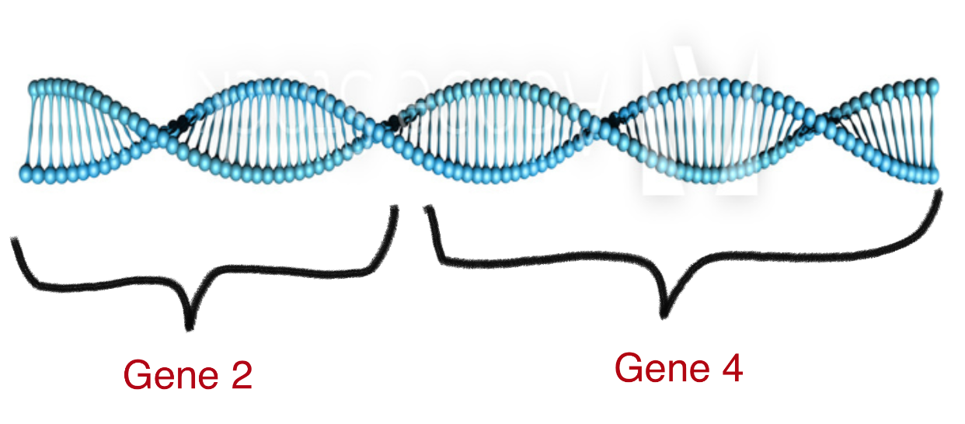
Методы
Known parent
Unknown parent
Gene 4 in
Unknown parent

Slide 5
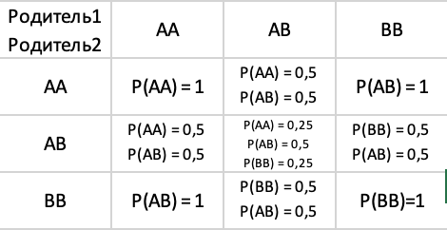
Метод восстановления вероятностей генотипа одного родителя по генотипам второго родителя и ребенка.
Родитель1 – генотип известен Родитель2 - генотип неизвестен
P(Родитель2 | Родитель1, ребенок) = $\frac{\text{P}\text{(}\text{Родитель2, Родитель1, ребенок}\text{)}}{P\left(Родитель1\right)∗P(Родитель2)}$

Slide 6
Определение этнической принадлежности
Получаем генотип неизвестного родителя
Получаем admixture vectors из генотипа
Geographic population structure analysis
статья: https://www.nature.com/articles/ncomms4513

Slide 7
Этапы
Знакомство со статьями по теме*
Ознакомление с работой уже написанного алгоритма
Подбор(генерация) геномов для тестов
Добавление фазирования(Beagle, PHASE) и сравнения по гаплоблокам
Тестирование на подобранных геномах

Slide 8
Прогресс
Знакомство со статьями по теме*
Ознакомление с работой уже написанного алгоритма
Подбор(генерация) геномов для тестов
Добавление фазирования(Beagle, PHASE) и сравнения по гаплоблокам
Тестирование на подобранных геномах
Готово
Готово
Готово
В работе
В работе

Slide 9
Спасибо за внимание!

